Slide 1
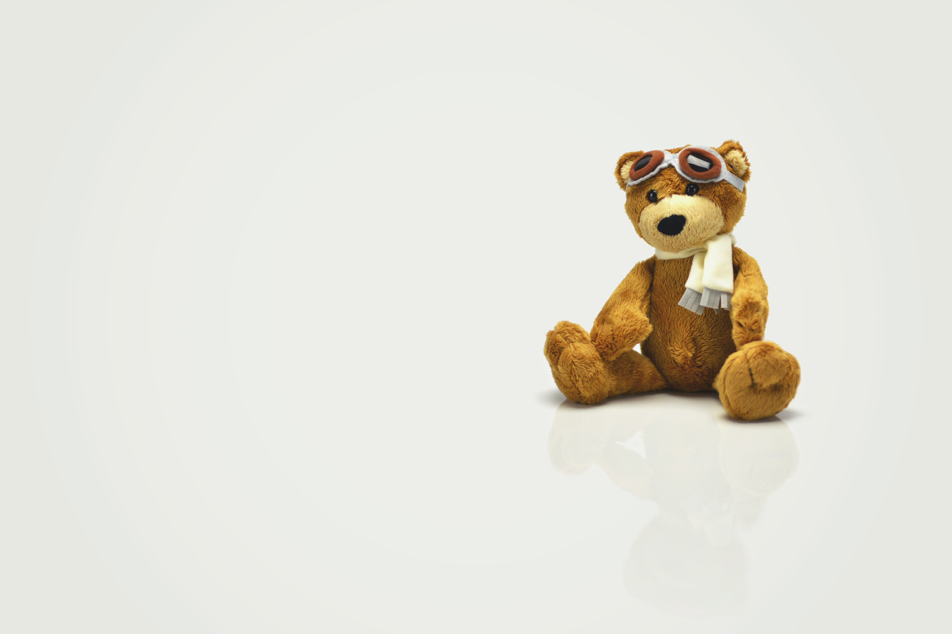
HERRAMIENTAS PARA PADRES
Brittany Polat
Stoicare.com
Translation: Maria Isabel Salinas

Slide 2
Herramientas del estoicismo
Stoicare.com
Mejores prácticas para padres
Céntrese en lo que puede controlar
Sea un buen modelo a seguir
Construya una buena relación con su hijo
Cómo aplicar las 4 C
Recursos
Frases que inspiran

Slide 3
Céntrese en lo que puede controlar
©Stoicare.com
¡El rol de padres puede ser frustrante! Todos queremos que nuestros hijos se comporten de cierta manera y, algunas veces, simplemente, no cooperan. Cuando esto ocurre, céntrese en lo que PUEDE controlar de esa situación; es decir, en su propio comportamiento.
Recuerde que, en realidad, no podemos controlar a nuestros hijos, pero somos responsables por ellos y tenemos influencia en ellos. Piense en lo que puede hacer para influenciar en sus hijos y en la situación.
Utilice incentivos adecuados para la edad de sus hijos.
Aplique el refuerzo positivo y negativo (p. ej., retirar un juguete o un privilegio, o agregar privilegios).
Hable con su hijo acerca de su comportamiento y de por qué usted está respondiendo así.
Sea consecuente.
Muéstrese comprensivo.
Intente ver la situación desde la perspectiva de su hijo de modo que pueda entender lo que piensa.
¡Crecer es difícil! Trate de apoyar en lugar de criticar.
No se preocupe por lo que piensen otros padres. Algunas veces, la parte más difícil de ser padre es enfrentar la opinión de otros padres, familiares, la persona que está detrás de usted en la fila de la tienda, etc. ¡No se preocupe por ellos! No los puede controlar. Además, es imposible complacer a todos. Sólo céntrese en lo que es importante para usted y para su hijo.

Slide 4
Sea un buen modelo a seguir
©Stoicare.com
Su hijo le está observando todo el tiempo, ya sea que usted lo note o no. Los hijos aprenden de sus padres cómo responder al mundo y cómo tratar a otras personas. ¿Qué está expresando su hijo a través de sus acciones? Recuerde que dicen que los hijos hacen lo que hacemos y no lo que decimos.
¿Cómo desea que su hijo lo recuerde en 30 años? Piense en qué “legado” le está dejando. Cuando su hijo recuerde su niñez, ¿cómo lo recordará? ¿Como alguien comprensivo, empático, o como alguien colérico y reactivo?
Busque sus propios modelos a seguir. Si necesita inspiración, lea el Libro 1 de las Meditaciones de Marco Aurelio.
Los estoicos se esfuerzan por ser excelentes personas, con sabiduría, justicia, benevolencia, valentía y autocontrol.
Piense cómo puede reflejar estas virtudes en su vida. Con el tiempo, su hijo notará un patrón en sus acciones.
Busque momentos aleccionadores para enseñar a su hijo a poner en práctica esas virtudes en su propia vida.
Esté preparado para admitir que se equivocó y para disculparse. Todos nos equivocamos. Al admitir sus errores y poner las cosas claras con su hijo, le está dando el ejemplo de cómo aplicar esa importante habilidad, y al admitir sus imperfecciones, le está ayudando a aceptarse tal como es.

Slide 5
Construya una buena relación con su hijo
©Stoicare.com
Dé a su hijo cariño y atención. Ser estoico no significa ser severo. Demuestre a su hijo todo el amor posible. Puede enseñarle a ser resiliente y valiente incluso si le da mucho afecto. De hecho, los estudios muestran que los niños que tienen confianza y seguridad en el amor de sus padres son más resilientes y valientes, y están listos para explorar el mundo. Así, le está ayudando a crear una base firme de estabilidad emocional para el resto de su vida.
Hable con su hijo. Esto le tomará tiempo y energía, pero, vale la pena. Hable de todo con su hijo. Cuéntele historias, explíquele cómo funcionan las cosas, responda sus preguntas, hágale preguntas. De esta forma, le está ayudando a entender el mundo y a conocer sus peculiaridades. Y al mostrar interés en su vida, le está diciendo que siempre puede acercarse a hacerle preguntas. Esto es especialmente importante cuando crecen y sus preguntas (y vidas) se vuelven más complejas.
Hable con su hijo acerca de sus emociones. Ayúdele a estar consciente de sus emociones. Utilice el método de las 4 C o consulte la página de Caring Wisely en el sitio web de Stoicare para más información sobre estoicismo y emociones.
Recuerde que en su rol de padre siempre tiene la autoridad y la responsabilidad. En el estoicismo, no se trata de ser padres permisivos o de permitir que su hijo haga lo que quiera, sino de trabajar arduamente para cultivar un buen carácter en usted y su hijo centrándose en lo que es realmente importante en la vida.

Slide 6
Cómo aplicar las 4 C
©Stoicare.com
¿Recuerda las 4 C del estoicismo que presentamos en Stoicare.com? Vamos a aplicarlas a su rol de padres.
Carácter (character)
Cuando enfrente una situación difícil con su hijo, piense en el tipo de padre que desea ser. ¿Es un padre impaciente o autoritario? Recuerde que sus acciones crean su carácter. Si desea ser un padre calmado y comprensivo, debe actuar con sabiduría.
Cosmos (cosmos)
Aléjese por un momento de la situación y piense en todos los otros padres que también están sintiendo frustración ahora. Hay millones de padres en el mundo. ¿Cree que es usted es el único que debe enfrentar el mal comportamiento de su hijo? ¡Definitivamente, no! Piense en el panorama global y siéntase conectado con todos esos padres que están atravesando lo mismo.
Control (control)
Recuerde centrarse en lo que puede controlar; es decir, su propio comportamiento. Puede influenciar en su hijo, pero no puede controlarlo. Y, ciertamente, no puede controlar al resto del mundo.
Opción (choice)
Puede decidir cómo responder en cualquier situación. ¡Que su elección refleje su verdadero carácter!

Slide 7
Recursos
©Stoicare.com
Para los padres
Stoic Parents Facebook group (grupo de Facebook)
Tranquility Parenting: A Guide to Staying Calm, Mindful, and Engaged (libro)
The Stoic Mom (blog)
Common Sense Mother (blog)
Modern Stoicism > buscar "parenting"
Best Books for Finding Your Bliss as a Parent (blog)
Para los niños
I'm Not as Fast as a Cheetah (libro)
I Calm my Mind and Practice More (libro)

Slide 8
Frases que inspiran
©Stoicare.com
La señal de que un padre está cumpliendo un rol excelente no es el comportamiento del hijo sino el comportamiento del padre. - Andy Smithson
Los padres solo pueden dar buenos consejos o poner a sus hijos en buen camino; pero lo que forma el carácter de una persona está en sus propias manos. - Anne Frank
Su trabajo no es solucionar los problemas de su hijo, sino ayudarle a llevar su propia vida. - Bill Stixrud & Ned Johnson
Motiva y apoya a tus hijos porque ellos responden si crees en ellos. - Lady Bird Johnson

